Slide 1

Кыргыз Республикасынын Улуттук статистика комитети
Кыргыз Республикасындагы калкты социалдык жактан камсыздоо
Социалдык-демографиялык статистика жана эмгек рыногу башкармалыгынын
Социалдык статистика бөлүмү

Slide 2

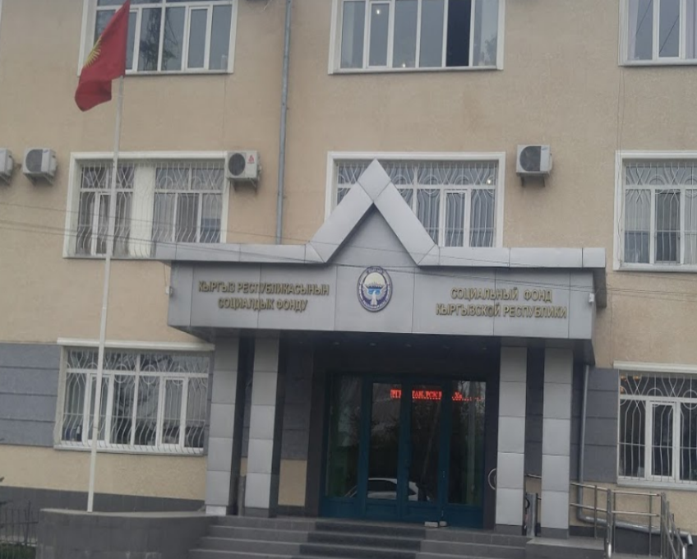
Социалдык камсыз кылуу статистикалык маалыматты топтоо
Кыргыз Республикасынын Социалдык Фонду
Кыргыз Республикасынын Эмгек жана социалдык өнүгүү министрлиги
жана башка административдик ведомстволор

Slide 3
1-таблица: Кыргыз Республикасынын Эмгек жана социалдык өнүгүү министрликтин органдарында каттодо турган, мамлекеттик жөлөкпул алуучулардын саны
(жылдын аягына карата, миң адам)
 | 2012 | 2016
Алуучулардын саны - бардыгы | 414,8 | 360,2
анын ичинен:
аз камсыз болгон үй-бүлөлөргө айлык жөлөкпул алуучулардын саны | 343,5 | 275,9
социалдык жөлөкпул алуучулардын саны | 71,3 | 84,3

Slide 4
1-график: 2016-ж. Социалдык жөлөкпул алуучулар
(жыйынтыкка карата пайыз менен)

Slide 5
2-график: Эсептелген бир айлык мамлекеттик жөлөкпулдун орточо өлчөмү, түрү боюнча
(жылдын аягына карата, сом)

Slide 6
3-график: Пенсиялык камсыздоо

Slide 7
2-таблица: 18 жашка чейинки ден соолугунун мүмкүнчүлүгү чектелген балдар
 | 2012 | 2013 | 2014 | 2015 | 2016
Майып балдардын саны, адам | 25 346 | 26 672 | 27 450 | 28 200 | 29 317
Ден соолугунун мүмкүнчүлүктөрү чектелген адамдардын жалпы санындагы майып балдардын үлүшү, пайыз менен | 16,9 | 16,4 | 16,3 | 16,2 | 16,4

Slide 8

3-таблица: 18 жашка чейинки майып балдар алуучу жөлөкпулдун орточо өлчөмү,
(жылдын аягына карата, сом)
 | 2012 | 2013 | 2014 | 2015 | 2016
Майыптыгы боюнча жөлөкпул | 2992,2 | 3000,0 | 3000,0 | 3000,0 | 3000,0
Балдарга майыптыгы боюнча жөлөкпул, ДЦП менен ооругандар | 3000,0 | 3000,0 | 3000,0 | 3000,0 | 3000,0
АИВ-инфекциясы менен жуккан балдардын жөлөкпулу | 3000,0 | 3000,0 | 3000,0 | 3000,0 | 3000,0

Slide 9
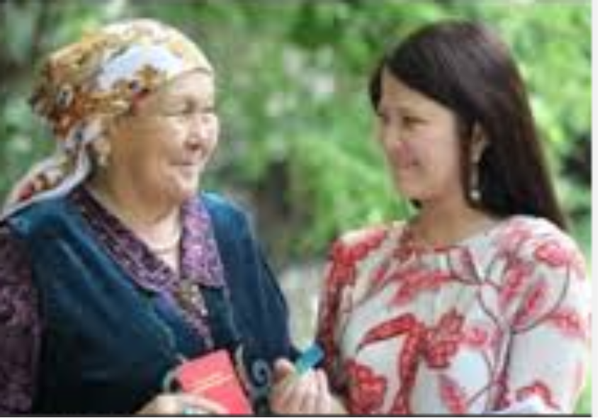
Топтомо пенсиялык фонд
2016-жылдын аягына карата катышуучулардын саны 1,9 миң адамды түзгөн, 2012-жылга салыштырганда 4 эсеге көбөйгөн.
Төртөн үч бөлүгүнүн катышуучулары – аялдар.
Негизги максаты - өз ыктыяры менен пенсиялык төлөмдөрдү чогултууга багытталган.

Slide 10
4-график: Үй-интернаттардагы орундардын саны
Ден соолугунун мүмкүнчүлүктөрү чектелген улгайган жана чоң адамдар үчүн
2012г.-2390 орун
2016г.-2290 орун
Ден соолугунун мүмкүнчүлүктөрү чектелген балдар үчүн
2012г.-464 орун
2016г.-522 орун

Slide 11
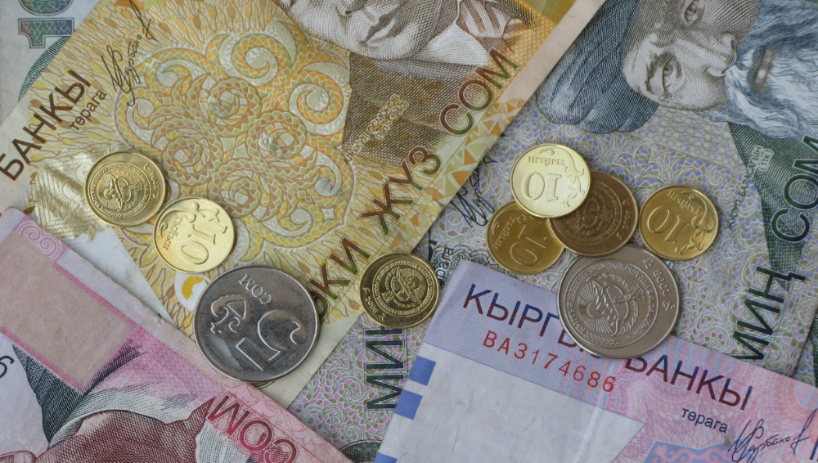
4-таблица: Социалдык коргоого кеткен мамлекеттик бюджеттин чыгымдары
 | 2012 | 2016
Чыгымдар - бардыгы, млн. сом | 17498,5 | 25009,7
Жалпы чыгымдарына карата пайыз менен | 16,3 | 16,5
ИДПга карата пайыз менен | 5,6 | 5,5

Slide 12
КӨҢҮЛ БУРГАНЫҢАР
ҮЧҮН РАХМАТ!

